Slide 1
11장 기계학습
2019. 1학기
Jeong Joon Lee

Slide 2
목차
11.1 모델링
11.2 기계학습
11.3 Overfitting & UnderFitting
11.4 정확도
11.5 Bias-Variance 트레이드 오프
11.6 특성 추출 및 선택

Slide 3
11.1 모델링
모델
다양한 변수 간의 수학적(혹은 확률적) 관계를 표현한 것
예)
연간 수익예측 모델=f(사용자수, 사용자당 광고수익, 직원수)
요리재료양=f(먹는 사람수, 배고픈 정도)

Slide 4
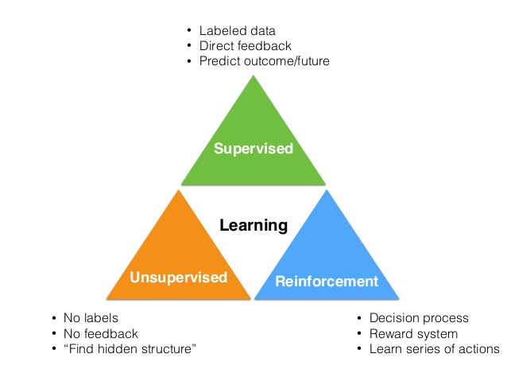
11.2 기계학습
정의: 데이터를 통해 모델을 만들고 사용하는 것
유사어: 예측모델, 데이터마이닝
예) 이메일 스팸 판단, 신용카드 사기예측, 쇼핑고객 클릭광고예측, 이길 스포츠팀 예측
기법 분류

Slide 5




지도학습(Supervised Learning):
분류값 또는 수치와 같은 주어진 목표값을 잘 예측하기 위하여 데이터를 학습하는 기법
답(lablel)을 함께 주는 데이터 제공: 입력 데이터={(입력, 정답), … }
데이터모델: 회귀(regression), 분류(classification)
비지도학습(UnSupervised Learning):
특정한 목표값이 아니라 데이터가 포함하고 있는 전반적인 특징이나 패턴을 찾기 위하여 데이터를 학습하는 기법
입력 데이터={입력, … }
방법: 군집화(clustering), 이상치 탐지(novelty detection)
강화학습(Reinforcement Learning):
에이전트가 주어진 환경(state)에 대해 어떤 행동(action)/대응(reaction)을 취하고 이로부터 어떤 보상(reward)을 얻으면서 학습을 진행
기계학습이지만 빅데이터 분석 기법이라기보다는 다음에 설명할 인공지능 기법에 포함됨
예) 게임 플레이, 알파고

Slide 6
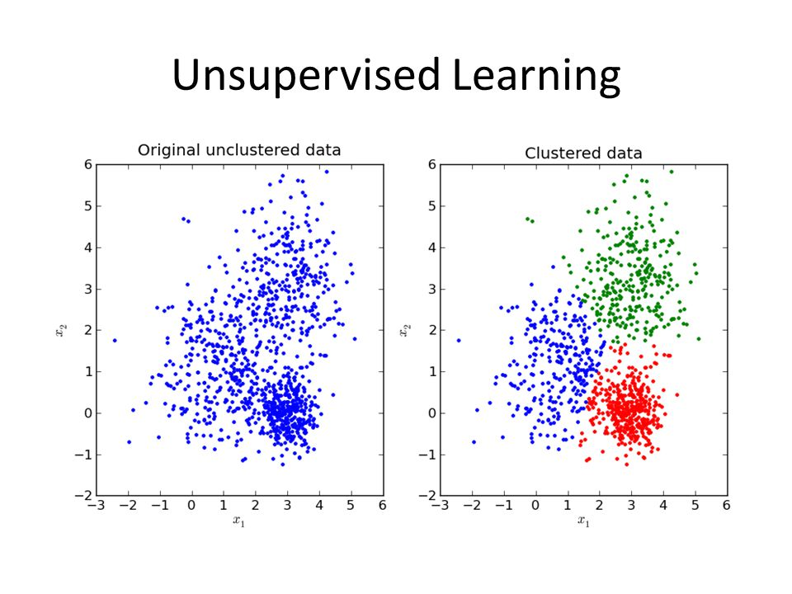
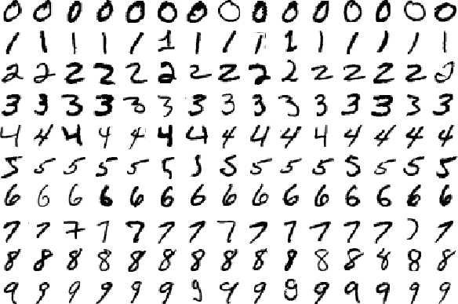
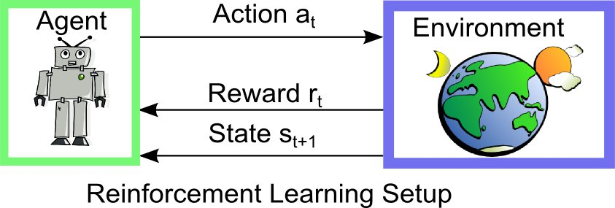
Supervised Learning

Slide 7
(참고)
지도학습
비지도학습
분류
(Classification)
Support Vector Machine
회귀
(Regression)
군집화
(Clustering)
k-Means
연관 분석 (Association Analysis)
Model-based Clustering
Random Forest
Neural Network (MLP)
Generalized Linear Model
Density-based Clustering (DBSCAN)
Hierarchical Clustering (AHC)
Decision Tree
Time-Series Analysis
Neural Network (MLP)
Association Rule Mining
Sequential Rule Mining
Causality Analysis
Naïve Bayes Classifier
Regression
Logistic Regression
k-Nearest Neighbors (k-NN)
k-Nearest Neighbors (k-NN)

Slide 8
모델 개발 실험 계획
hold-out 기법
전체 데이터에서 7:3 또는 8:2 등 비율로 훈련 데이터와 테스트 데이터로 나눈다
훈련 데이터(training set)는 모델을 개발하기 위하여, 테스트 데이터(test set)는 모델을 평가하기 위하여 사용
k-묶음 교차검증(k-fold cross validation)
전체 데이터를 k-묶음으로 나눈 후, (k-1)개 묶음으로 학습시켜서 나머지 한 묶음으로 테스트를 하는 작업을 번갈아가며 총 k회 실시하는 방식
각 묶음이 공평하게 (k-1)회씩 학습에 사용되고, 1회씩 테스트에 사용되므로 데이터 편중에 우려가 줄어듦
hold-out + validation 기법
검증 데이터셋(validation set)를 추가하여, 훈련 데이터에 다시 hold-out 기법을 적용한 방법
검증 데이터셋은 훈련 데이터로 개발된 여러 모델들의 성능을 비교하는데 사용되며, 선정된 최선의 모델의 성능은 테스트 데이터셋을 이용하여 평가

Slide 9
fold
fold
fold
fold
training set
training set
fold
fold
fold
validation set
fold
fold
test set
fold
test set
test set
(a) holdout 기법 (b) 교차검증 기법 (c) holdout+validation (d) hold-out+교차검증

Slide 10
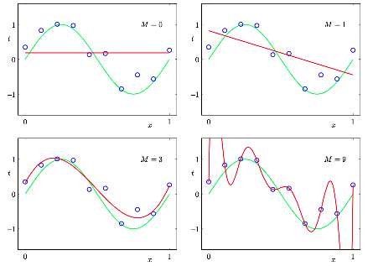
11.3 Overfitting & UnderFitting
Overfitting
만들어진 모델의 성능이 학습데이터에서는 좋지만, 기존에 관측한 적이 없는 새로운 데이터에서는 좋지 않는 경우
원인: 잡음, 불필요 요소의 학습 포함
Underfitting
모델의 성능이 학습데이터에서도 좋지 않은 경우
해결책: 다른 데이터모델을 찾아야 함.

Slide 11
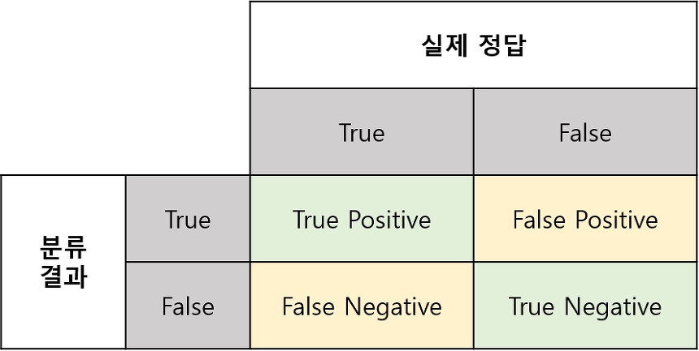
11.4 정확도
모델의 분류와 정답
True Positive(TP) : 실제 True인 정답을 True라고 예측 (정답)
False Positive(FP) : 실제 False인 정답을 True라고 예측 (오답)
False Negative(FN) : 실제 True인 정답을 False라고 예측 (오답)
True Negative(TN) : 실제 False인 정답을 False라고 예측 (정답)
Confustion Matrix

Slide 12




정밀도(Precision, Positive Predictive Value)
True라고 분류한 것 중에서 실제 True인 것의 비율
재현율(Recall, Sensitivity, hit rate)
실제 True인 것 중에서 모델이 True라고 예측한 것의 비율
정밀도와 재현율의 트레이드 오프 관계
일기예보:
확실히 맑은 날만 예측하자: 정밀도 증가, 재현율 감소
맑은날을 최대한 예측하자: 정밀도 감소, 재현율 증가
조화평균
주어진 수들의 역수의 산술 평균의 역수
전체 거리의 절반을 40km/h의 속도로 달리고, 남은 절반을 60km/h로 달렸다면, ➔ 평균 속력은 40과 60의 조화 평균인 48km/h
전체 "시간"의 절반씩을 달렸다면 ➔ 평균 속력은 산술 평균인 50km/h
정확도와 재현율의 조화평균

Slide 13
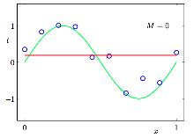
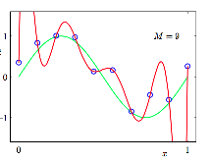
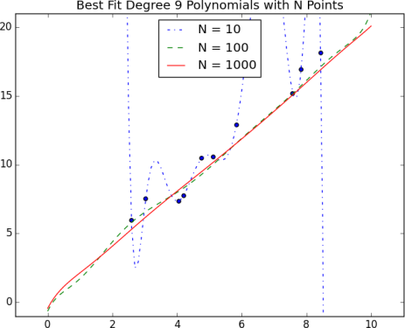
11.5 Bias-Variance 트레이드 오프
Overfitting problem
Bias와 Variance의 트레이드오프 문제
여러 번 추출한 학습데이터로 실험한 결과
모델의 Bias가 높고(예측값과의 차이가 큼), Variance가 낮다면(여러 랜덤추출 학습데이터셋으로 만든 모델의 차이가 적음)
언더피팅 발생
대응: 새로운 변수 추가
모델의 Bias가 낮고(예측값과의 차이가 작음), Variance가 높다면 (여러 랜덤추출 학습데이터셋으로 만든 모델들의 차이가 큼) :
오버피팅 발생
대응: 변수 축소, 데이터 확대

Slide 14
11.6 특성 추출 및 선택
데이터의 특성: 모델의 모든 입력 변수
예) 이메일 스팸 판단 문제
이메일에 ‘광고’라는 단어가 포함되어 있는가? (적합)
‘d’가 몇번 나왔는가? (비적합)
보낸 사람의 이메일 도메인은 무엇인가? (적합)
입력변수가 수백차원의 벡터라면?
차원축소 필요
현장의 경험과 지식이 중요

Slide 15
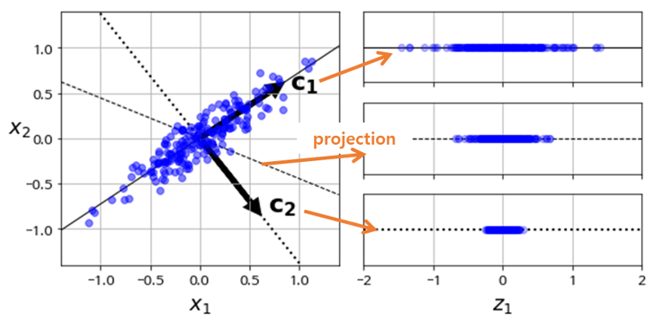
(부록 A) 차원축소 알고리즘: PCA
PCA (Principal Component Analysis)
가장 인기있는 차원 축소 알고리즘
핵심 개념
데이터에 가장 가까운 초평면(hyperplane)을 정의한 다음 데이터를 투영
올바른 초평면의 선택
분산이 최대로 보존되는 축을 선택: C1
C1에 수직이 되면서, 분산이 최대로 보존되는 축을 선택: C2
원래 데이터의 차원까지 반복하여 축을 선택 가능
주성분: i번째 축을 정의하는 단위벡터를 i번째 주성분
PCA (Principal Component Analysis)
가장 인기있는 차원 축소 알고리즘
핵심 개념
데이터에 가장 가까운 초평면(hyperplane)을 정의한 다음 데이터를 투영
올바른 초평면의 선택
분산이 최대로 보존되는 축을 선택: C1
C1에 수직이 되면서, 분산이 최대로 보존되는 축을 선택: C2
원래 데이터의 차원까지 반복하여 축을 선택 가능
주성분: i번째 축을 정의하는 단위벡터를 i번째 주성분

Slide 16
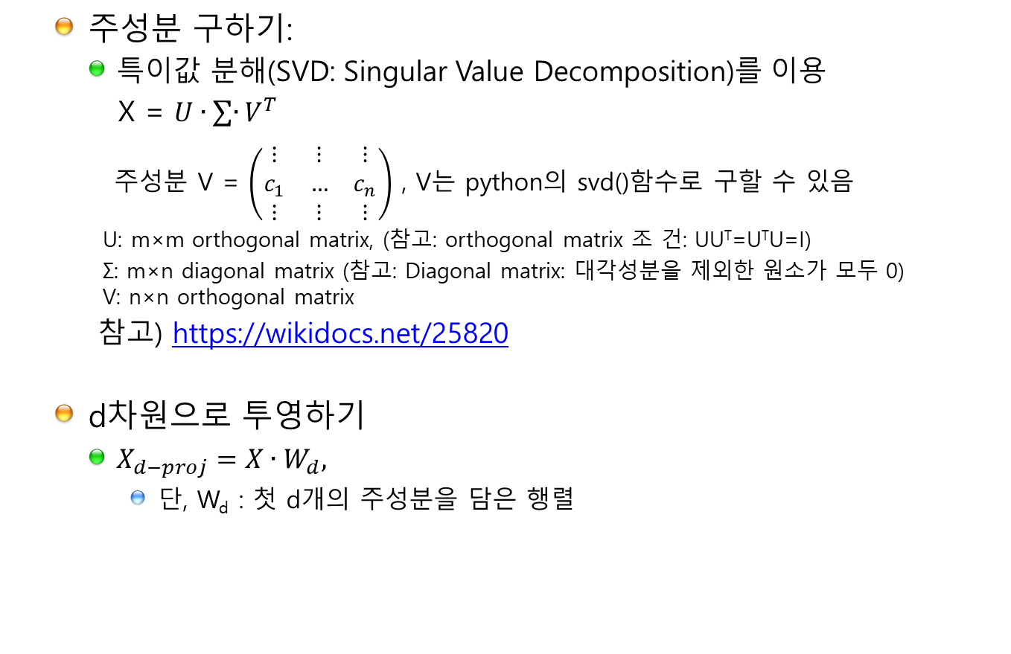
주성분 구하기:
특이값 분해(SVD: Singular Value Decomposition)를 이용
X = $U{∙\sum{∙}V}^{T}$
주성분 V = $\left(\begin{matrix}⋮ & ⋮ & ⋮ \\ c_{1} & … & c_{n} \\ ⋮ & ⋮ & ⋮\end{matrix}\right)$ , V는 python의 svd()함수로 구할 수 있음
U: m×m orthogonal matrix, (참고: orthogonal matrix 조 건: UU^{T}=U^{T}U=I)
Σ: m×n diagonal matrix (참고: Diagonal matrix: 대각성분을 제외한 원소가 모두 0) V: n×n orthogonal matrix
참고) https://wikidocs.net/25820
d차원으로 투영하기
$X_{d−proj}=X∙W_{d},$
단, W_{d} : 첫 d개의 주성분을 담은 행렬

Slide 17
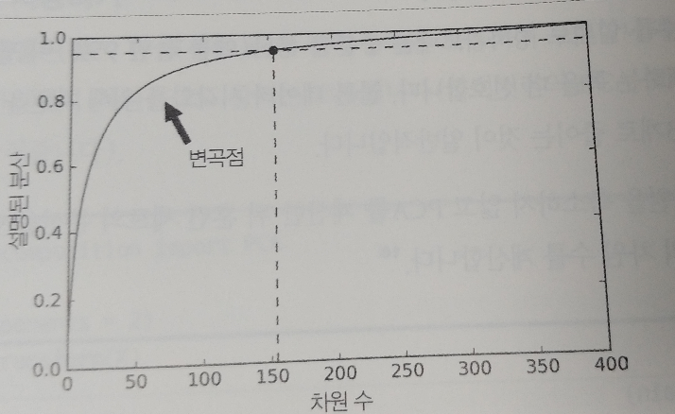
적절한 차원수 선택하기
충분한 분산(예: 95%)이 될 때까지 더해야할 차원수를 선택하는 방법
차원수에 대한 분산 함수 그래프를 이용한 선택: 100차원 선택

Slide 18
Q&A

